Slide 1
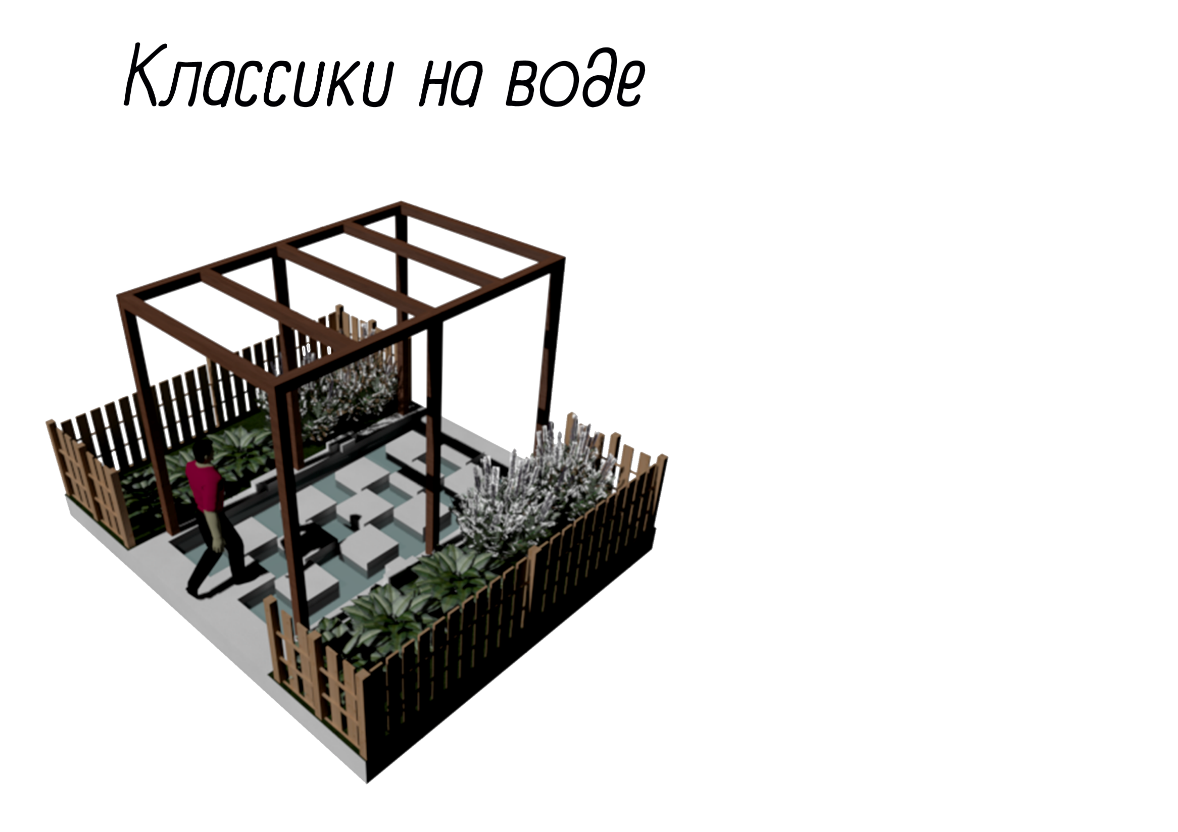
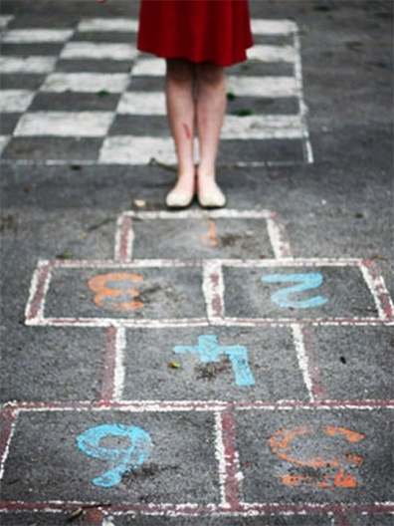
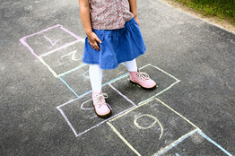
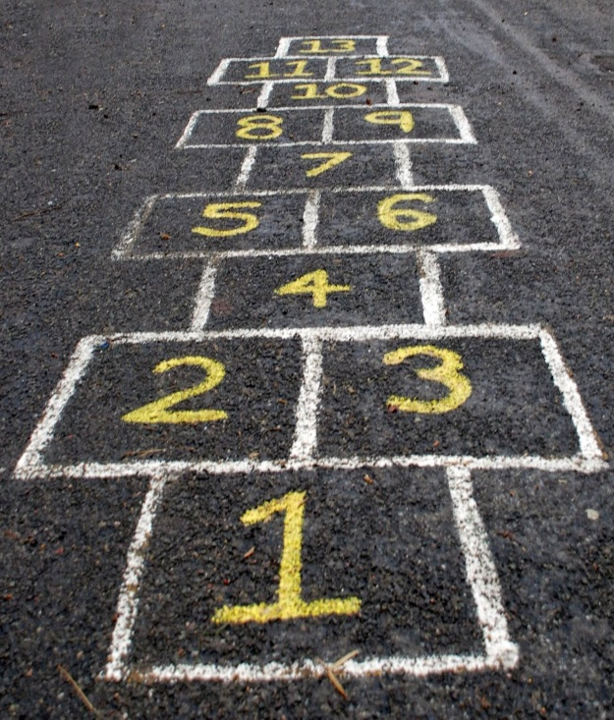
Идея проекта- создать сад в стиле игры «Классики». Оригинальность идеи заключается в создании новых условий для известной детской игры. Также, это способ взрослым вспомнить и снова окунуться в беззаботную пору своей жизни. И с тем же весельем и азартом соревноваться в скорости и точности с другими посетителями. Что интересно, сад сделан в стиле минимализма, тем самым акцентируя внимание прохожих на главную цель этого проекта.

Slide 2
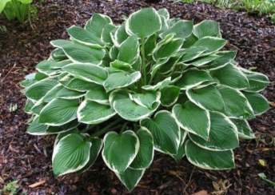
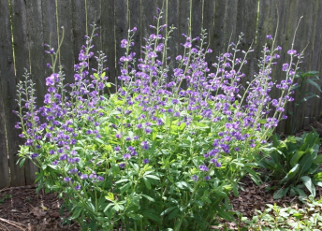
Генеральный план
Экспликация:
1. Газон
2. Каменная плитка
3. Бетонные блоки
4. Пруд с водой
5. Фонтанчик с водой
6. Деревянная конструкция
7. Хоста
8. Баптизия
№ | Название | Картинка
1 | Хоста(Hosta)
2 | Баптизия (Baptisia)

Slide 3
Высота деревянной конструкции – 2700 м
Длина сада- 4000
Ширина сада-5000
«Игровая площадка»-2000м

